Slide 1


2DGP 최종 발표
2023182034 조기성

Slide 2

개발 진척도
목표
완료
진척도
맵
맵의 타일에 맞게 이동 가능하게 구현
맵 하나만 완료
50%
캐릭터
100%
캐릭터 4종 구현
성공
게임 코어 기능
이동,회피,공격,스킬, 메인/캐릭터/종료 화면, bpm, 튜토리얼
튜토리얼 구현 X
90%
사운드
100%
캐릭터 별 다른 사운드 구현
성공
애니메이션
80%
이동, 공격, 스킬 애니메이션 구현
간략 구현

Slide 3
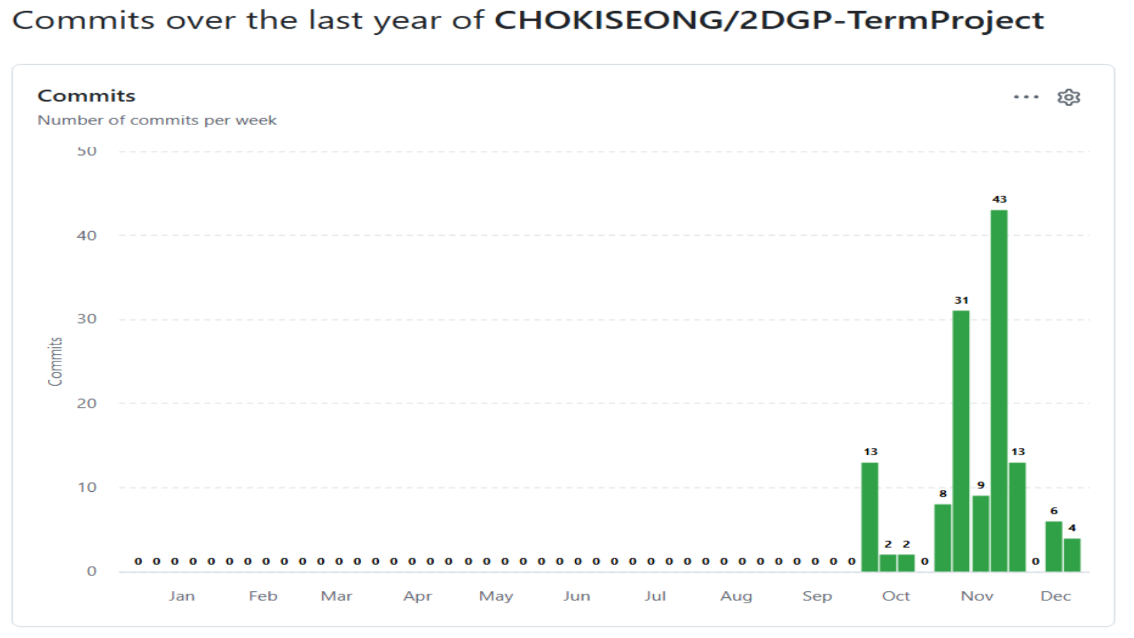

Slide 4
